Slide 1


Safer Internet Day 2017
Γίνε η αλλαγή: Όλοι μαζί για ένα καλύτερο διαδίκτυο

Slide 2


Κοινωνικά Δίκτυα: Σκέψου πριν δημοσιεύσεις…
Να δημοσιεύσεις ή όχι;
Μπορείς να δημοσιεύεις γενικές πληροφορίες για σχολικές δραστηριότητες, χόμπυ, αθλήματα, ενδιαφέροντα σου και φωτογραφίες αρκεί να μην είναι πολύ προσωπικές.
Αλλά… ΔΕΝ πρέπει να δημοσιεύεις:
  Προσωπικά στοιχεία επικοινωνίας ή άλλες αναγνωριστικές πληροφορίες.
  Φωτογραφίες μη κατάλληλου περιεχομένου.
  Φωτογραφίες με σεξουαλικό υπονοούμενο ή απρεπή ενδυμασία.
  Οι μαθητές δε πρέπει να εμφανίζονται σε κάμερα με λίγα ή καθόλου ρούχα μετά από απαίτηση οποιουδήποτε.
1

Slide 3

Ο κανόνας της Γιαγιάς
Ο κανόνας της Γιαγιάς είναι χρήσιμος όταν θέλεις να αποφασίσεις εάν μία φωτογραφία πρέπει να δημοσιοποιηθεί στο διαδίκτυο ή όχι.
Εάν δε θα έδειχνες μία φωτογραφία στη γιαγιά σου, τότε πιθανότατα δε θα έπρεπε να τη δημοσιεύσεις.
2

Slide 4
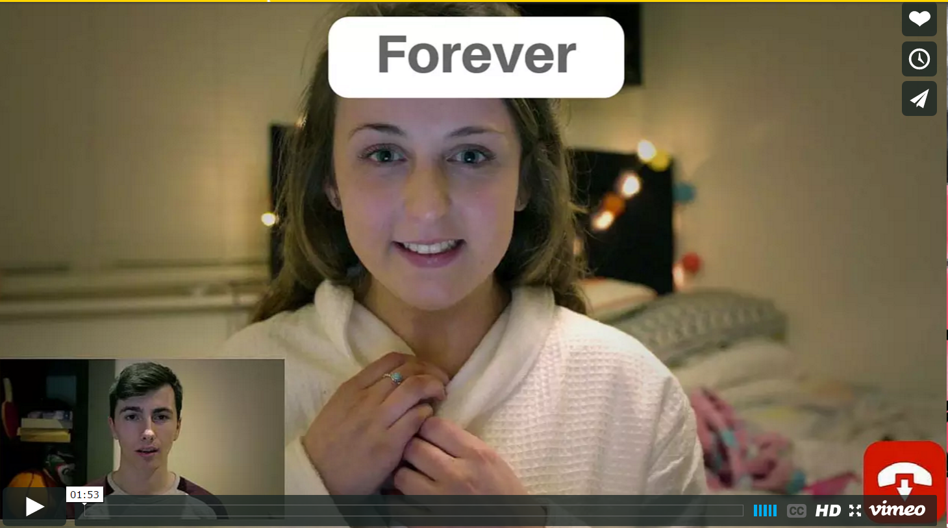
Video: Forever
Παρακάτω ακολουθεί ένα βίντεο αντιπροσωπευτικό για τις διαστάσεις που μπορεί να πάρει η αποστολή μιας φωτογραφίας.
http://www.watchyourspace.ie/forever-campaign/
Στη σελίδα μας στο http://saferinternet4kids.gr/category/social-media-safety/ θα βρείτε πληροφορίες για τα την ασφάλεια στα δημοφιλέστερα κοινωνικά δίκτυα.
3

Slide 5

Προστασία της ιδιωτικής ζωής - επίδειξη ευπρέπειας
Προστατέψτε την ιδιωτικότητά σας περιορίζοντας την πρόσβαση σας στα κοινωνικά δίκτυα στα μέλη της οικογένειας σας, τους κοντινούς φίλους και ενήλικες που εμπιστεύεστε.
Προσαρμόστε τις ρυθμίσεις απορρήτου ώστε να επιτρέπετε μόνο στις παραπάνω ομάδες και όχι στο κοινό γενικά, να διαβάζει τα δημοσιεύματα σας, να βλέπει τις φωτογραφίες σας και να έχει διάδραση με εσάς.
4

Slide 6

Προστασία της ιδιωτικής ζωής - επίδειξη ευπρέπειας
ΠΟΤΕ μη συμφωνείτε να συναντήσετε ξένους που έχετε γνωρίσει μόνο στο διαδίκτυο. Εάν κάποιος ξένος προσπαθήσει να σας πείσει να συναντηθείτε στον πραγματικό κόσμο, ενημερώστε τους γονείς σας ή κάποιον ενήλικα, που θα μπορεί να επικοινωνήσει με τις αρμόδιες αρχές.
5

Slide 7

Προστασία της ιδιωτικής ζωής - επίδειξη ευπρέπειας
Επιδείξτε πάντα αξιοπρεπή και κατάλληλη συμπεριφορά σε όλες τις δράσεις σας στα κοινωνικά δίκτυα. Εάν δε λέγατε ή κάνατε συγκεκριμένα πράγματα στην άμεση επαφή σας με κάποιο πρόσωπο MH τα κάνετε και όταν είστε συνδεδεμένοι στο διαδίκτυο. Δε θα πρέπει ποτέ να συμμετέχετε σε «cyber stalking» ή cyberbullying. Αντίθετα θα πρέπει να αναφέρετε αν πέσει στην αντίληψη σας τέτοια συμπεριφορά στους γονείς σας ή στους καθηγητές σας.
6

Slide 8
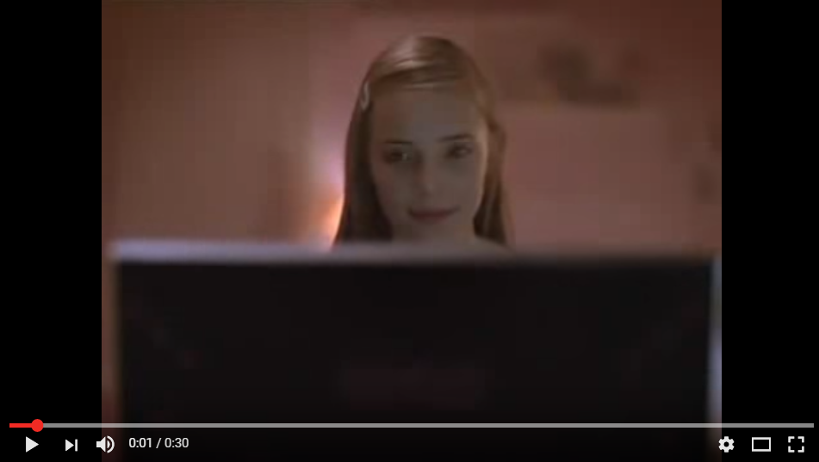
Cyberbullying
Παρακάτω ακολουθεί ένα βίντεο αντιπροσωπευτικό για τον διαδικτυακό εκφοβισμό
https://www.youtube.com/watch?v=amueaVHIZ6A
7

Slide 9

Cyberbullying
Από τη SafeLine κυκλοφορεί Νομοθετικός – Συμβουλευτικός Οδηγός για το Cyberbullying http://online.fliphtml5.com/muzc/ztcu/#p=1
Επίσης Πληροφορίες και Συμβουλές για τον Διαδικτυακό Εκφοβισμό θα βρείτε από τη Γραμμή Βοηθείας ‘help-line 210 6007686′ στην παρακάτω διεύθυνση http://bit.ly/2eWIBXA
8

Slide 10
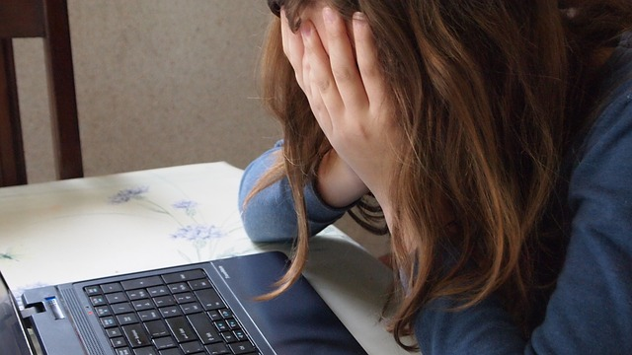
Τι μπορούμε να κάνουμε αν κάποιος στέλνει σε εμάς ή σε κάποιον άλλο εκφοβιστικά μηνύματα;
Δεν απαντάμε στα εκφοβιστικά μηνύματα.
Μπλοκάρουμε την πρόσβαση του αποστολέα.
Κρατάμε και αποθηκεύουμε τα μηνύματα ή τις συνομιλίες. Αυτό θα μας είναι χρήσιμο, εάν χρειαστεί ή εάν θελήσουμε να το καταγγείλουμε.
9

Slide 11
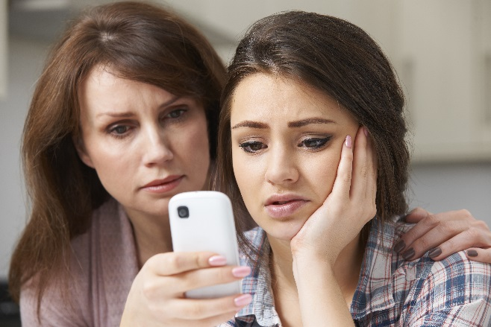
Τι μπορούμε να κάνουμε αν κάποιος στέλνει σε εμάς ή σε κάποιον άλλο εκφοβιστικά μηνύματα;
Δεν προωθούμε μηνύματα ή εικόνες και φωτογραφίες που θα μπορούσαν να πληγώσουν τα συναισθήματα κάποιου. Έχουμε στο μυαλό μας ότι, εάν κάποιος μας στείλει ένα μήνυμα και το προωθήσουμε ή γελάσουμε με αυτό, στην ουσία γινόμαστε και εμείς μέρος του εκφοβισμού.
Αναφέρουμε το πρόβλημά μας στους γονείς μας ή σε άλλους ενήλικες που εμπιστευόμαστε.
10

Slide 12

Οδηγίες καλής χρήσης Διαδικτύου
Δε δίνουμε ποτέ τους κωδικούς μας σε κανέναν, ούτε στους καλύτερους φίλους μας.
Ας μη στέλνουμε μηνύματα όταν είμαστε θυμωμένοι. Είναι δύσκολο να πάρουμε πίσω αυτά που έχουμε πει πάνω στο θυμό μας.
Όταν κάτι δεν φαίνεται σωστό σε έναν ιστόχωρο ή μια συνομιλία, τότε κατά πάσα πιθανότητα δεν είναι. Γι’ αυτό, εάν αισθανθούμε άσχημα, ας βγούμε αμέσως από αυτό τον ιστόχωρο ή ας διακόψουμε αμέσως τη συνομιλία.
Ας συνειδητοποιήσουμε ότι η διαδικτυακή επικοινωνία δεν είναι πάντα ιδιωτική, καθώς οι άλλοι μπορούν να αντιγράψουν, να εκτυπώσουν και να μοιραστούν με άλλους τα λεγόμενά μας ή τις φωτογραφίες μας.
11

Slide 13

Google το όνομα σου
Φέρσου έξυπνα με το τηλέφωνο σου
Εμπόδισε το Cyberbullying
Προστάτεψε την ιδιωτικότητά σου και να είσαι επιφυλακτικός με τους Αγνώστους στο Διαδίκτυο
Δώσε αναγνώριση (credit) όπου χρειάζεται
Μη το παρακάνεις με την τεχνολογία
12

Slide 14

Τροφή για σκέψη –
Συζήτηση στην τάξη
Ο Νίκος κρύβεται στις τουαλέτες των κοριτσιών και χρησιμοποιώντας το τηλέφωνο του, βγάζει φωτογραφίες χωρίς την άδεια τους και τις ανεβάζει στο Instagram με κάποιο ψευδώνυμο.
Η Ελένη είναι στον κινηματογράφο και βλέπει το αγόρι της φίλης της με ένα άλλο κορίτσι. Με το κινητό της τους βιντεοσκοπεί, ανεβάζει το βίντεο στο YouTube και ποστάρει το link στο Twitter.
13

Slide 15
Τροφή για σκέψη –
Συζήτηση στην τάξη
Ο Αλέξανδρος έχει εθιστεί στο World of Warcraft. Αμέσως όταν γυρνά στο σπίτι μετά το σχολείο, θα συνδεθεί στο αγαπημένο του βασίλειο με το αγαπημένο avatar του και θα παίζει με τις ώρες. Οι μόνοι φίλοι του είναι αυτοί στο διαδίκτυο. Μια μέρα ο Αλέξανδρος έχασε το ραντεβού του για παιχνίδι ένα απόγευμα. Οι φίλοι του θύμωσαν και τον απείλησαν να τον διώξουν από την ομάδα τους. Για εβδομάδες ο Αλέξανδρος δεχόταν bullying από τη συγκεκριμένη ομάδα, που όμως ήταν και οι μόνοι φίλοι του.
Η Αγγελική ζηλεύει το κορίτσι του πρώην της και αποφασίζει να διαδώσει ανώνυμα μια φήμη για αυτή στο Facebook ελπίζοντας πως αυτός θα τη χωρίσει.
14

Slide 16
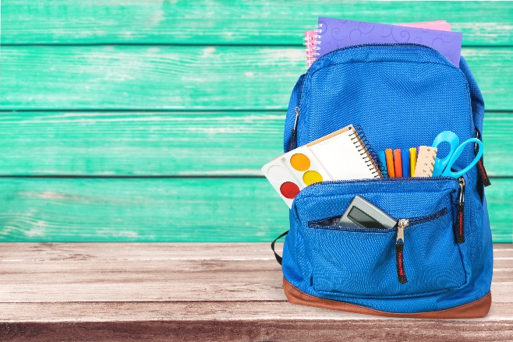
Τροφή για σκέψη –
Συζήτηση στην τάξη
Η Μαρία θέλει πολύ το νέο άλμπουμ του αγαπημένου της καλλιτέχνη, αλλά δε μπορεί να το αγοράσει. Έτσι πηγαίνει στο BitTorrent και το κατεβάζει δωρεάν.
Ο Πέτρος έχει ένα διαγώνισμα και χρειάζεται βοήθεια σε δύο ερωτήσεις και έτσι αποφασίζει να στείλει μήνυμα στον φίλο του να ψάξει στο διαδίκτυο για τις σωστές απαντήσεις.
15

Slide 17

Πως λέγεται το @ σε διάφορες χώρες;
16

Slide 18


παπάκι
Ελλάδα
17

Slide 19


προβοσκίδα
Δανία
18

Slide 20


σαλιγκάρι
Κορέα
19

Slide 21


ουρά γουρουνιού
Νορβηγία
20

Slide 22


ουρά πιθήκου
Ολλανδία
21

Slide 23

Selfie των συμμετεχόντων μαθητών
Πόσταρε στο twitter με hashtag
#SID_GR_2017 #saferinternet4kids
22

Slide 24
Πηγές
http://www.saferinternetday.ie/resources/ Play and learn: Being online
http://blog.schoolspecialty.com/technology/teaching-internet-safety-classroom/
http://www.help-line.gr/
http://www.safeline.gr
http://cyberbullying.org/Digital-Citizenship-Activities-Educators.pdf
23

